Slide 1
Come si riconosce la retta tangente a una curva?
Uno sguardo alla storia

Slide 2
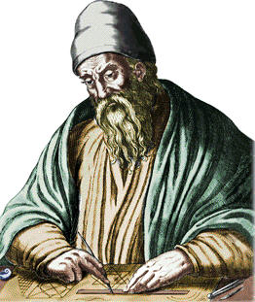
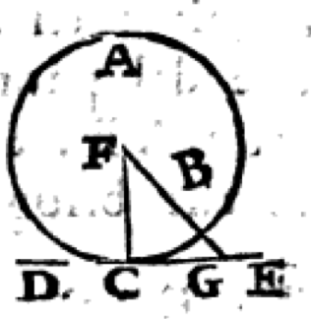
‘Definizione’ di retta tangente 1
Nell’antica Grecia: Euclide (367 – 283 a.C)
La tangente ad una circonferenza in P è quella, fra le rette passanti per P, che non incontra la circonferenza in un secondo punto oltre a P.

Slide 3
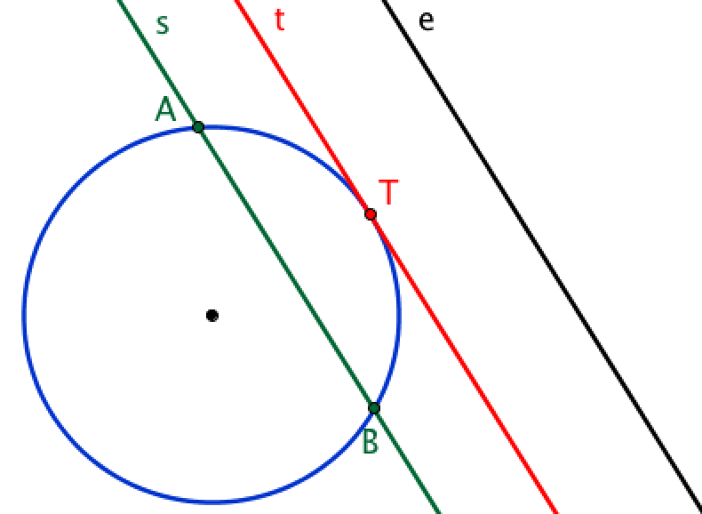
‘Definizione’ di retta tangente 1
La definizione ‘statica’ di Euclide si trova ancora oggi in vari corsi di geometria elementare; ecco un esempio.
Retta e esterna
Non incontra la circonferenza
Retta t tangente
Incontra la circonferenza in un solo punto
Retta s secante
Incontra la circonferenza in due punti.

Slide 4
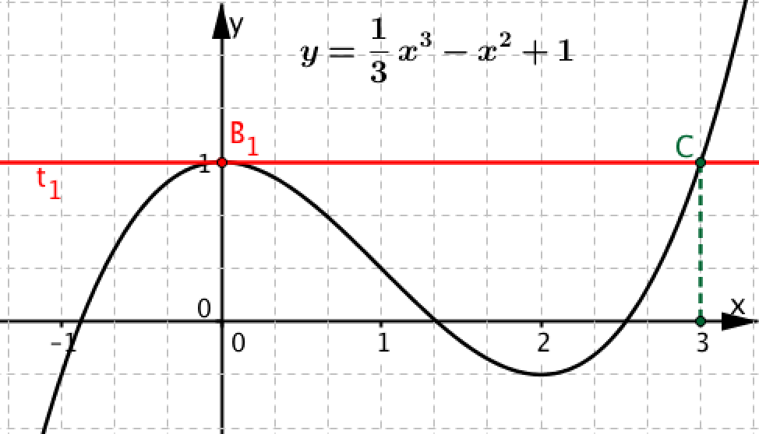
‘Definizione’ di retta tangente 1
La definizione ‘di Euclide’ si fissa nella memoria e porta a riconoscere in tutte le curve la tangente come ‘retta che incontra la curva in un solo punto’.
La retta t₁ è secante o tangente?

Slide 5
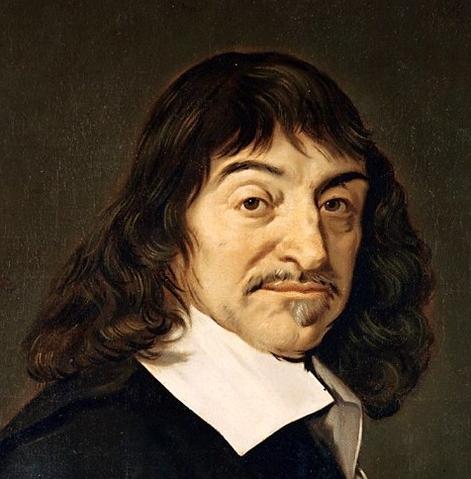
‘Definizione’ di retta tangente 2
In Europa nel XVII secolo si sviluppa la geometria analitica
R. Descartes 1596 - 1650
La geometria è legata all’algebra: per determinare la retta tangente a una funzione polinomiale risolvo un’equazione che ha due soluzioni coincidenti.
La retta tangente in P tocca la curva in due punti coincidenti.

Slide 6
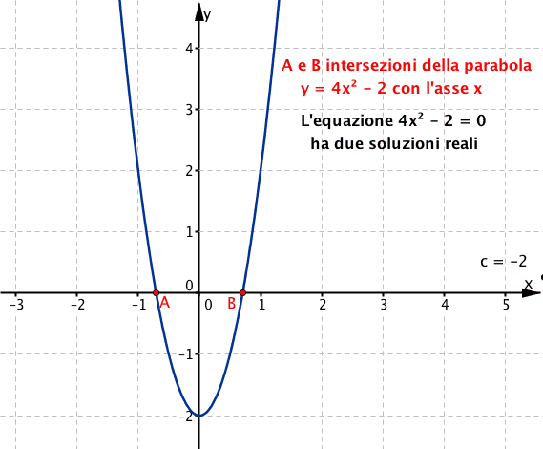
‘Definizione di retta tangente 2
Ecco la definizione ‘dinamica’ che si trova oggi nei corsi di geometria analitica per determinare la tangente ad una conica.
La retta t è tangente alla parabola se incontra la curva in due punti coincidenti

Slide 7
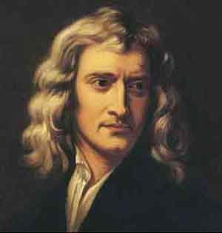
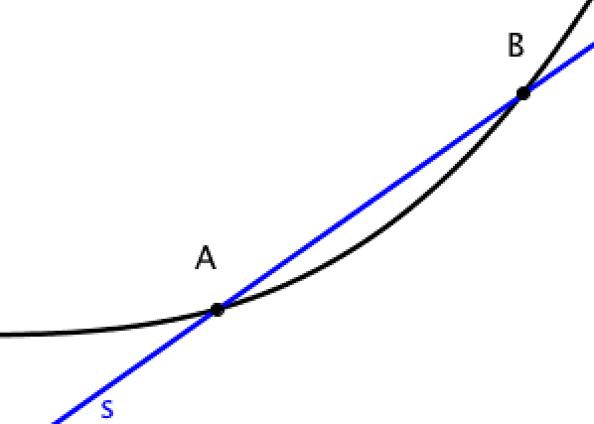
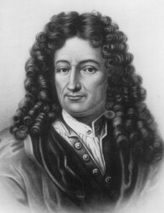
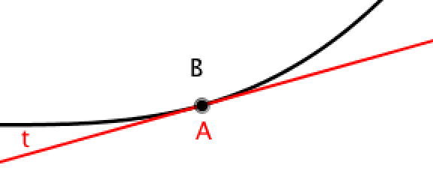
‘Definizione’ di retta tangente 3
Dalla fine del XVII secolo nasce e si sviluppa il calcolo differenziale
La retta t tangente in A a una curva è la posizione limite di una secante s passante per A ed un altro punto B della curva, quando B si avvicina ad A.
Newton
1642 - 1727
Leibniz
1646 - 1716

Slide 8
Definizione di retta tangente 3
Quest’ultima definizione ‘dinamica’ di tangente si estende alle curve che non sono coniche.
Video
La retta t₁ è secante in C e tangente in B₁, dove vanno a coincidere in questo caso due punti.

